Slide 1
Alternativní přístupy v pedagogice
Ing. Jana Němcová

Slide 2
Školská reforma Marie Terezie
6. prosince 1774 – Marie Terezie vydala Všeobecný školní řád, který vedl k zavedení povinné školní docházky
Hromadná výuka pro děti 6-12 let
Triviální školy (podle 3 základních výukových předmětů – tzv. trivia: čtení, psaní a počtů, které měly být doplněny ještě náboženstvím a na venkově i základy hospodaření, ve městech pak dovednostmi potřebnými pro průmysl a řemesla)

Slide 3
Školská reforma Marie Terezie
opat augustinianského kláštěra v Zahani Ignác Felbiger (1744-1788)
Felbigerova Methodní kniha- poznamenaná myšlenkami J.A. Komenského (v přísně katolické habsburské monarchii byl ještě za nepřijatelného protestanského emigranta)
Velice podrobný návod pro učitele, jak učit (od nejjednoduššího ke složitějšímu, jak správně pokládat otázky..)

Slide 4
Školská reforma Marie Terezie

Slide 5
školní docházka dnes

Slide 6
Alternativní = jiný
- tento výraz vznikl v 60. letech: hippie, květinové děti – odmítnutí konzumu => alternativní způsob života – staví se proti společnosti, vadí jim, že lidé vše dostávají už hotové (jídlo, reklama, i názory)
- tito lidé měli děti a nechtěli je dát do normální školy (zde by je naučili těm samým hodnotám a způsobu života, od kterého se jejich rodiče odvrátili) => učili je sami, doma nebo tzv. protistátních školách (neuznané, svobodné, alternativní)

Slide 7
Tradiční přístup k výuce a aktivitě dětí
Alternativní přístup
dítě nejdřív musíme „svázat“, srovnat ho do latě -> pak ho teprve můžeme vyučovat
aktivita dítěte není proti výuce: naopak - využití aktivity dítě při výuce se jeví jako velmi pozitivní - ne ruce za zády, ale dát do nich pomůcky.

Slide 8
Alternativní školy u nás
Vznikaly až v 90 letech
Nemohly se lišit úplně, nastaveny standardy
Lišili se např.
v metodách výuky
v přístupech učitel- žák
ve způsobu hodnocení

Slide 9
Alternativní směry
Pedagogika Marie Montessori
Waldorfská pedagogika
Dalton

Slide 10
Marie Montessori
První žena promovaná doktorkou medicíny v Itálii (filosofie, psychologie)
Pracovala na psychiatrické klinice s postiženými dětmi
Vytvářela materiál a pomůcky, zaměstnávala děti praktickými činnostmi
Její práce vycházela z praxe

Slide 11
Pedagogika Marie Montessori
Pomoz mi, abych to dokázal sám
Tato prosba, s níž se malé dítě obrátilo na Marii Montessori, se stala hlavním krédem její pedagogiky. Úkolem dospělých je to, aby dítě vlastními silami a svým tempem získávalo nové vědomosti a dovednosti, vrůstalo do světa, který ho obklopuje.
Ruka je nástrojem ducha. Práce rukou je základem pro pochopení věcí, jevů, rozvoj myšlení a řeči.
Dospěla k překvapivému zjištění – dítě se naučí chodit, mluvit, manipulovat s předměty skrze svou vlastní tvořivost – nikoli proto, že ho to dospělí učí.

Slide 12
Waldorfská škola
zakladatel Robert Steiner (anthroposofie - vývoj. psychologie)
Základní škola (1-9. tř.- 1 učitel)
výuka vedena v epochách = bloková výuka (1-2 měsíce se učil jeden předmět), sešit epochy (+ a -)
na základě poznatků o vývoji člověka zavádí poznatky a vědomosti vhodně a přiměřeným způsobem ( Jirka-fotosyntéza)
každý žák najde alespoň jednu oblast, v níž je dobrý (stejný důraz je kladen na tradiční předměty i na výuku základů řemesel a uměleckou výchovu) (Natálka- veterina)

Slide 14
Waldorfská pedagogika
Slovní hodnocení žáků - ve vztahu ke schopnosti dítěte a ne ke schopnostem ostatních dětí (stejně významné intelektuální, umělecké i řemeslné a sociální dovednosti)
vysoce cení a rozvíjí spolupráci (nikoli soutěž) mezi dětmi
žáci se vzdělávají navzájem
úzká spolupráce s rodiči (neformální)
Encyklopedické znalosti jsou dětem zprostředkovány pomocí rytmu a her, v nichž je látka pevně zažita (evoluce: líhnutí mravenců, kolečko, vývoj motýla- běhačka, opakování v kruhu )

Slide 15
Daltonská škola
původně Dětská univerzitní škola je soukromou školou v New Yorku připravující ke studiu na univerzitě
Helen Parkhurstová – Daltonský plán
3 principy:
volnost – učit se zacházet se svobodou, získat odpovědnost
samostatnost – učit se samostatně pracovat
spolupráce – učit se pracovat v kolektivu
=> učitel – funkce koordinátora

Slide 16
Daltonská škola
u nás – školy s daltonskými prvky
stanoveno minimum pro třídu jako základ, každý se pak dál rozvíjí podle sebe (nevýhoda – spoléhá se na aktivitu žáka, nesystematičnost)
dětské konference k různým tématům - zlepšování mluveného projevu
žáci podepisují smlouvy- měsíční plán zvládnutí učiva
hodnocení žáka – individuální - každé dítě si vede graf vývoje (Peťa – Didaktis)

Slide 17
PROMĚNA FUNKCE ŠKOLY V 21. STOLETÍ
původní fce školy:
předávat informace
připravovat na budoucnost (povolání)

Slide 18
PROMĚNA FUNKCE ŠKOLY V 21. STOLETÍ
co by měla škola splňovat dnes:
naučit děti orientovat se ve zdrojích informací
vytvořit bezpečné prostředí pro vývoj
rozvoj sociálních dovedností
možnost vyzkoušet si širokou nabídku činností, aktivit, oblastí vzdělání (zjistit pro co má dítě vlohy, co ho baví => rozvíjet individualitu)
(Švýcarsko – praxe v konkrétních oborech)
motivovat k celoživotnímu učení (chtít se učit)

Slide 19
Lipka - školské zařízení pro environmentální vzdělávání
5 pracovišť
Rozmarýnek,
Kamenná,
Lipová,
Jezírko a
Rychta v Krásensku
Vytvářet v dětech vztah k přírodě

Slide 20
Environmentální výchova
je součástí Rámcového vzdělávacího programu jako průřezové téma
vede k pochopení vztahů mezi člověkem a životním prostředím
k uvědomění si dopadu lidské činnosti na životní prostředí
k vnímavému a citlivému přístupu k přírodě
přispívá k utváření zdravého životního stylu
k vnímání estetických hodnot prostředí

Slide 21
Co nabízíme?
EVP – environmentální výukové programy
PEVP – pobyty
Kroužky
Víkendovky
Tábory
Akce pro veřejnost

Slide 22
K dispozici máme ekodům

Slide 23
Pro venkovní výuku máme vlastní permakulturní zahradu

Slide 24
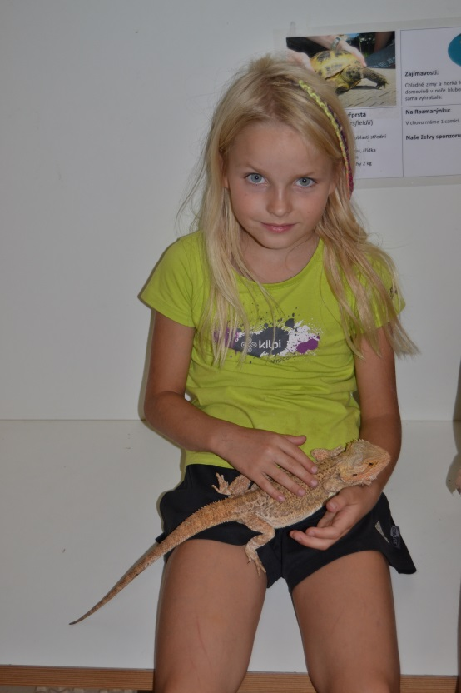
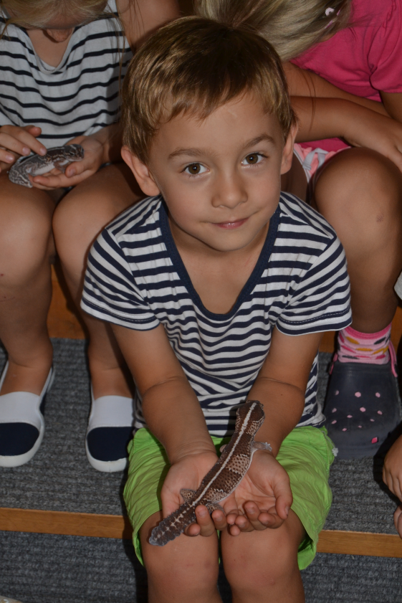
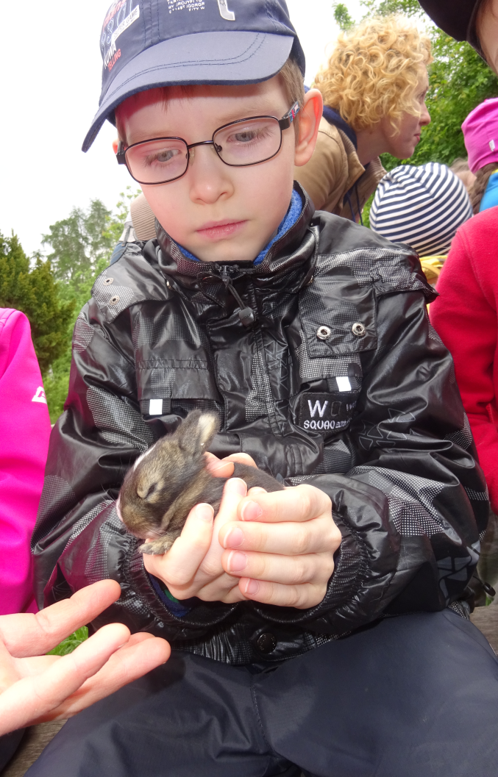
nezbytnou součástí Rozmarýnku jsou i zvířata

Slide 25
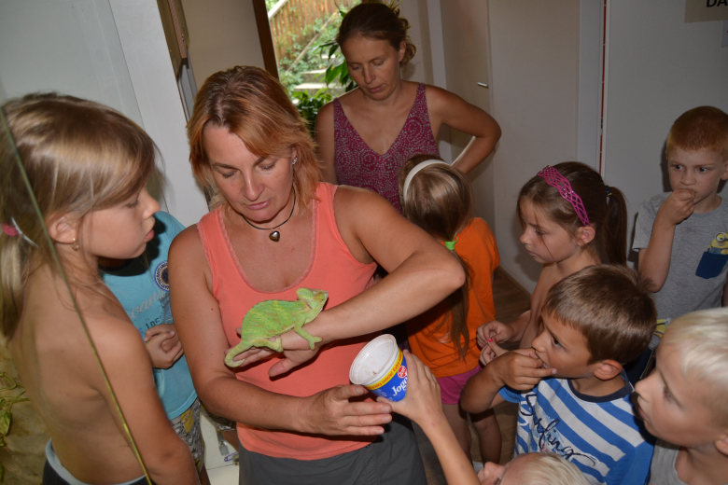
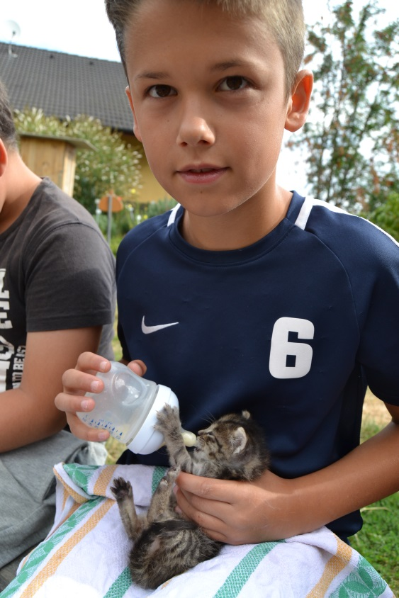
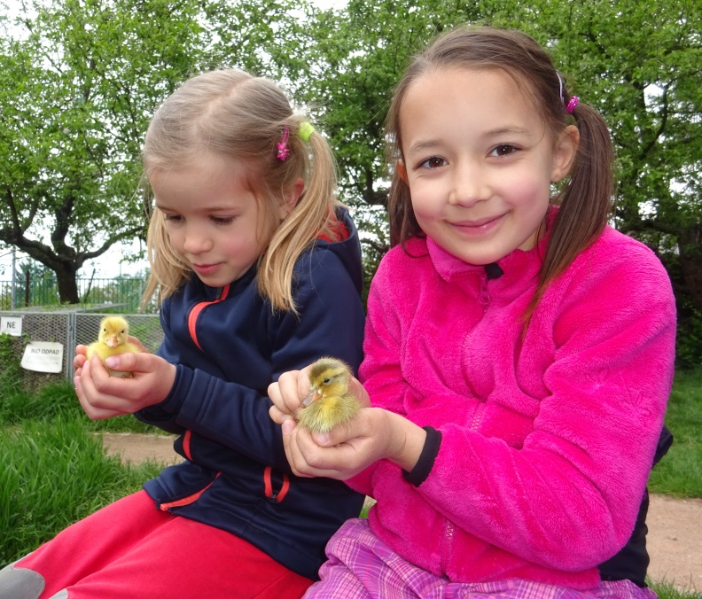

Slide 26
Ukázky výukových programů na Lipce

Slide 27
Koloběh vody v přírodě aneb co je to za vodu, co pijeme?
Ukázky z EVP Ferda ve vodní říši a z PEVP Údolí včel
příběh
pohybovky (déšť, spojování potůčků, odpar z moře)
pokusy (znečištění, odpar, vodoměrky)
kostky (koloběh vody)
plátno

Slide 28
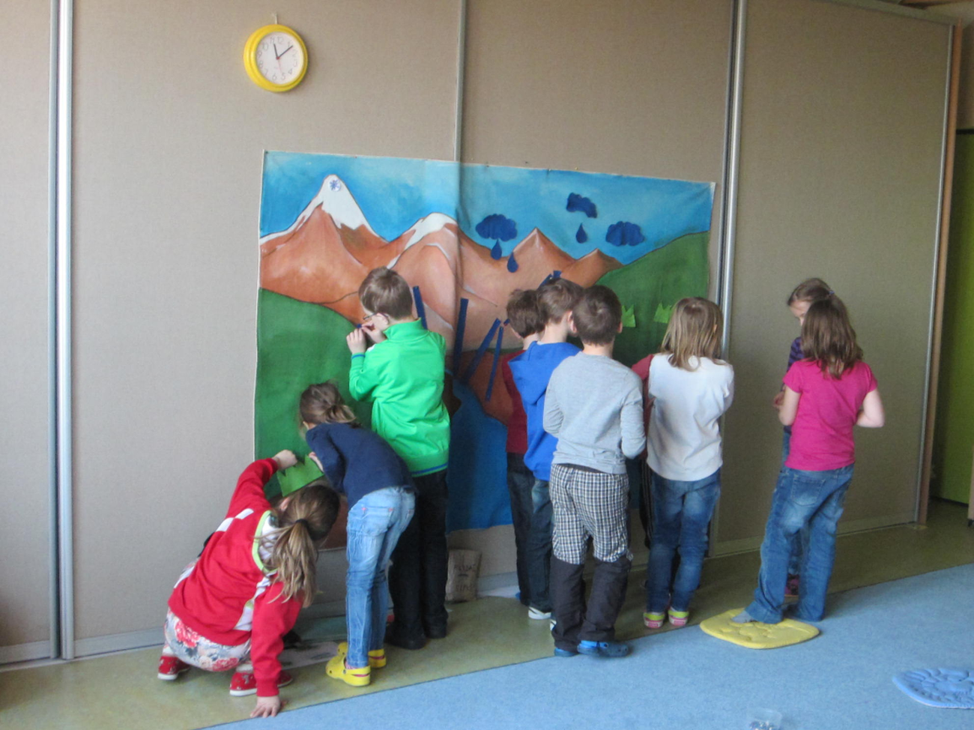
Koloběh vody v přírodě
Věděli jste, že pijeme vodu, kterou čůrali dinosauři?

Slide 29
Nedostatek pitné vody? V čem je problém?

Slide 30
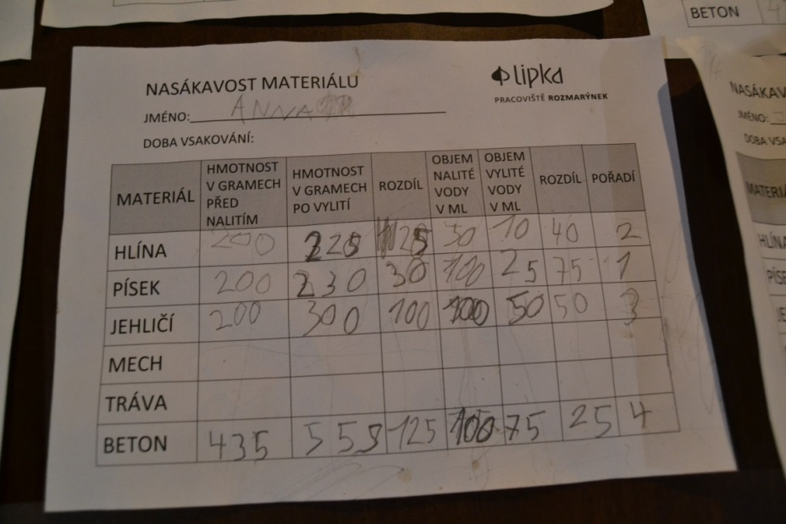
Jak zadržet vodu v krajině?

Slide 31
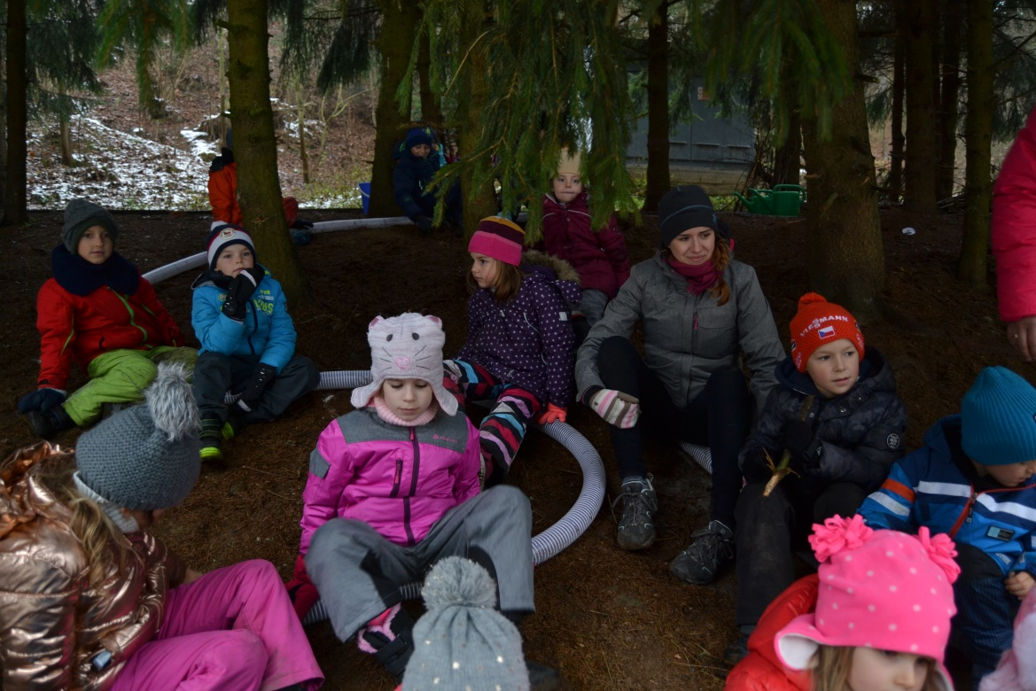
Narovnané vodní toky versus menandry

Slide 32
Hrozí nám povodně?

Slide 33
Cílem této aktivity je pochopení žáka, že
voda neustále koluje v přírodě od vzniku planety
ta čistá, pitná nikde nevzniká a ta špinavá neodtéká pryč, ale dříve či později se nám vrátí zpět do kohoutků
člověk svými zásahy do přírody ovlivňuje množství i kvalitu vody v krajině

Slide 34
Zásady efektivního učení
Každý člověk se rodí s chutí poznávat, objevovat a tvořit.
Pokud má k tomu dobré podmínky, tato chuť ho neopustí ani ve škole.
A nejsou k tomu potřeba odměny, ani tresty.

Slide 35
Zásady efektivního učení
1.Bezpečné prostředí
2. Smysluplnost
3. Přiměřený čas
4. Zapojení smyslů
5. Zapojení a využití emocí
6. Propojení s reálným světem
7. Respekt k individualitě
8. Kvalitní zpětná vazba
9. Spolupráce
10. Sebekontrola a sebehodnocení

Slide 36
1. Bezpečné prostředí
Tahle podmínka je přímo biologická, tak totiž funguje náš mozek: pokud se cítí ohrožený , nedokáže se soustředit na nic jiného.
Efektivnímu učení tedy neprospívá stres, strach ze špatných známek, ani přehnané soutěžení.
Bezpečnost se nedá zajistit jinak, než vztahovými pravidly a na těch je nutné pracovat dlouhodobě.
Žáci zrcadlí chování učitelů

Slide 37
2. Smysluplnost
Pokud je kolem bezpečno, pak se mozek zabývá tím, co mu dává smysl.
Dítě by tedy vždy mělo chápat, jaký smysl má probíraná látka a jak ji může uplatnit v praktickém životě.
Smysluplnost je motorem toho, co sami chceme dělat.

Slide 38
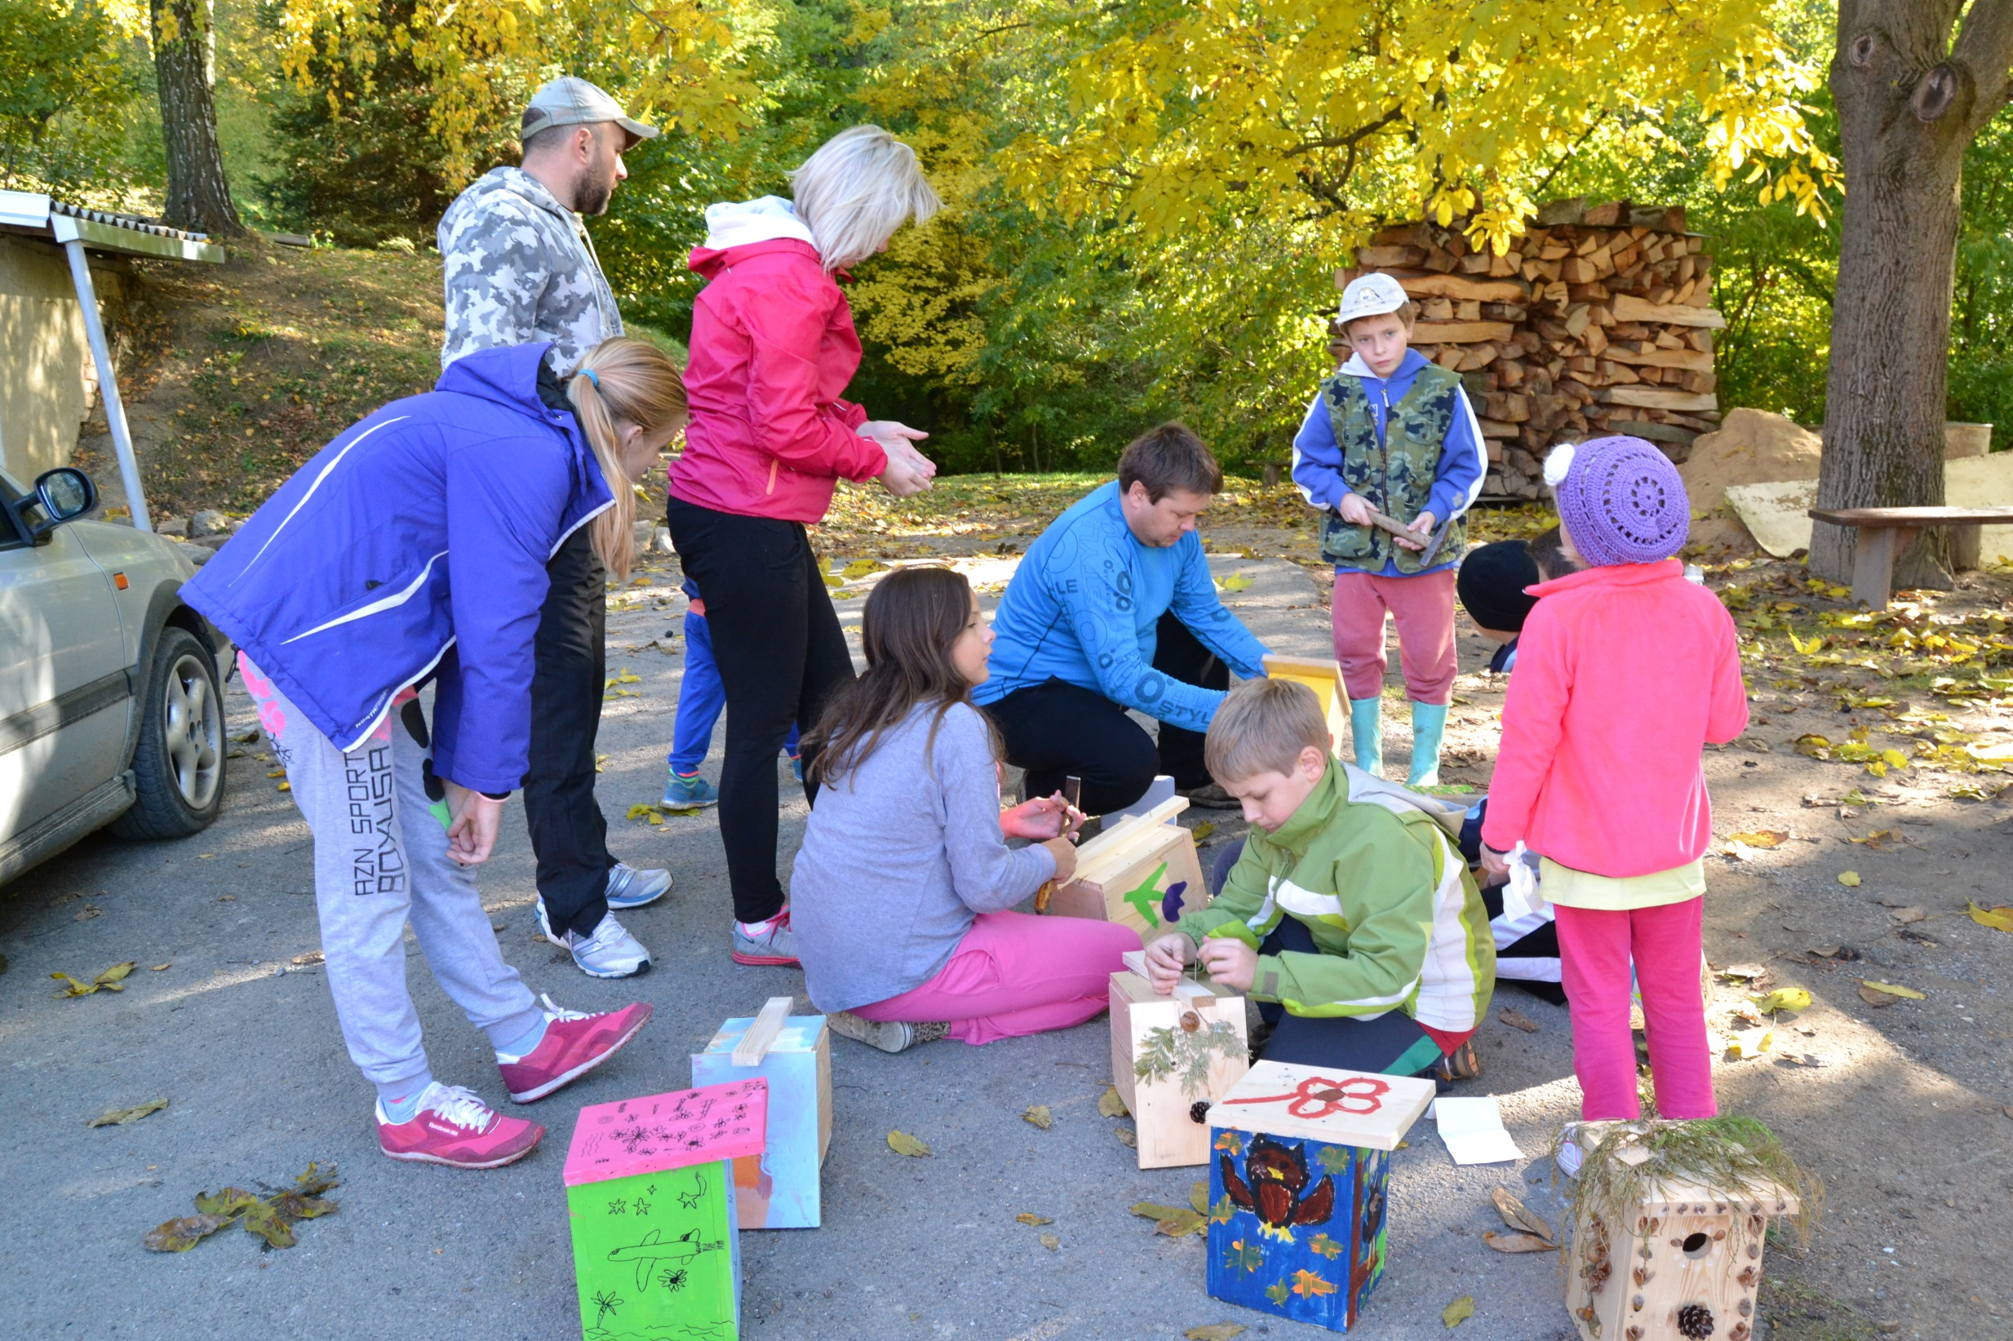

Slide 39
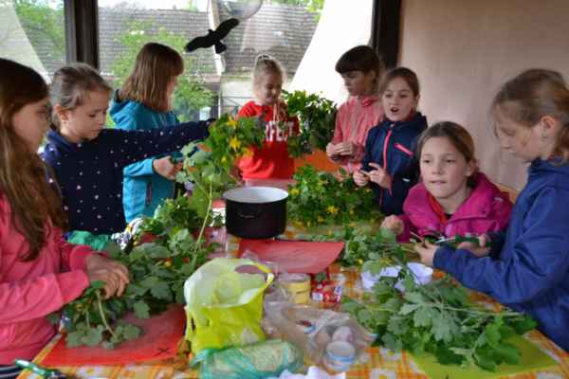
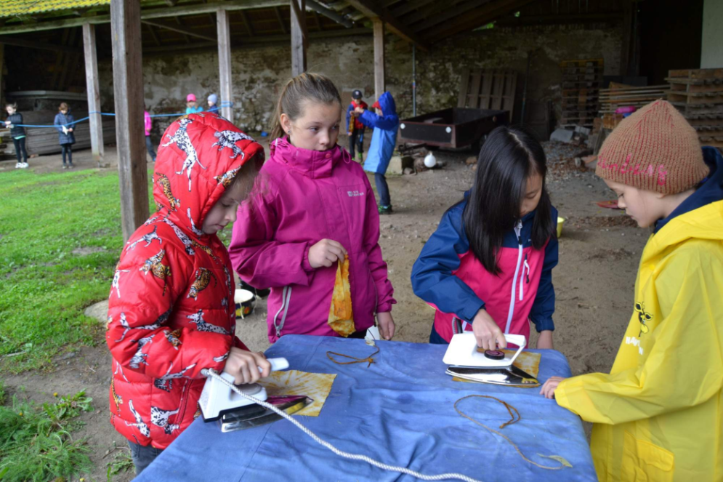
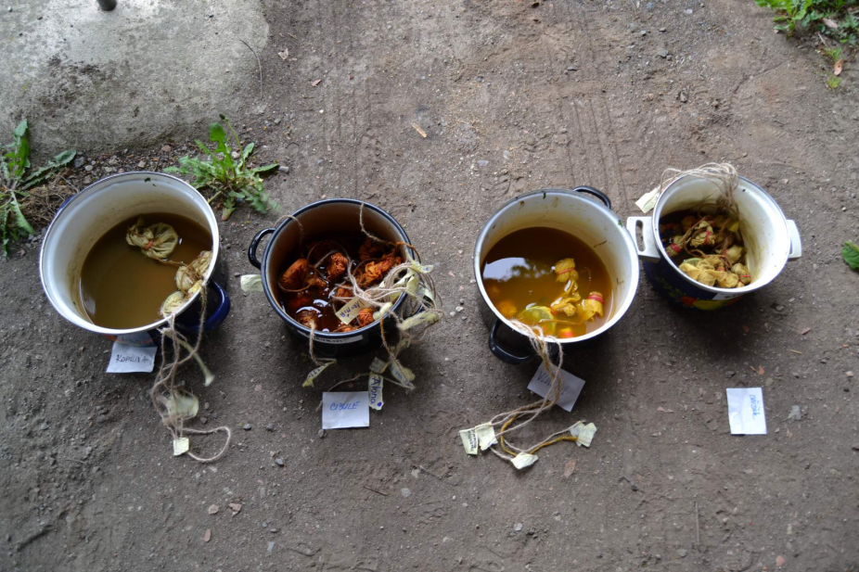
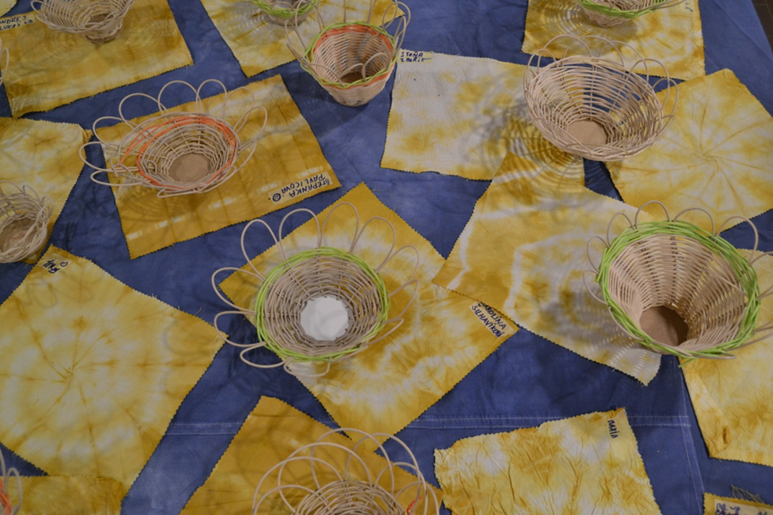

Slide 40
3. Přiměřený čas
Učení jde nejlíp, když je vnitřně motivováno, neboli: když dítě samo chce
Pomáhá tedy, když si žák může zvolit, kdy se bude čemu věnovat.
A když už s něčím začne, má možnost u toho zůstat tak dlouho, dokud ho to baví (a ne například do zazvonění zvonku).

Slide 41
4. Zapojení smyslů
Čím víc smyslů se do učení zapojí, tím líp se vše zapíše do mozku. Objevovat, zkoumat, tvořit, zapojit ruce a fantazii – to vše funguje líp než jen poslouchat výklad učitele.

Slide 42
Ebbinghausova křivka zapomínání

Slide 43
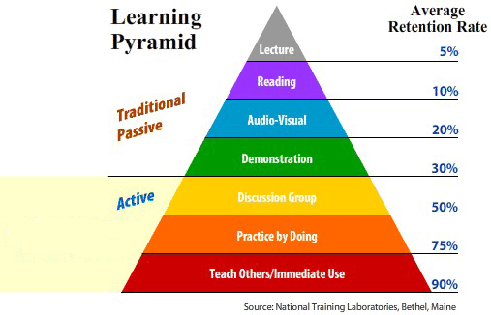
influence

Slide 44
Čarovné býlí
Test, co víme o bylinkách
Najdi po čichu stejnou bylinku
Sestavení obrázků bylin (puzzle)
Ochutnávka
Návštěva bylinkové spirály
Přiřazování účinků bylinám, fixace běhací hrou
Výroba vlastní měsíčkové masti

Slide 45
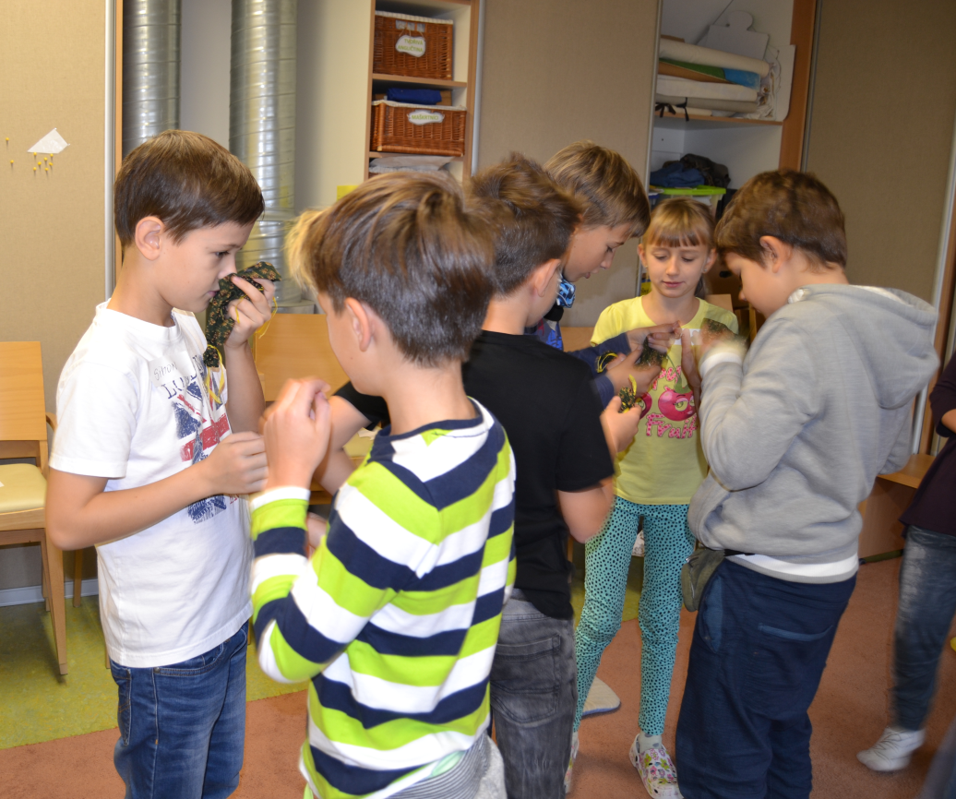
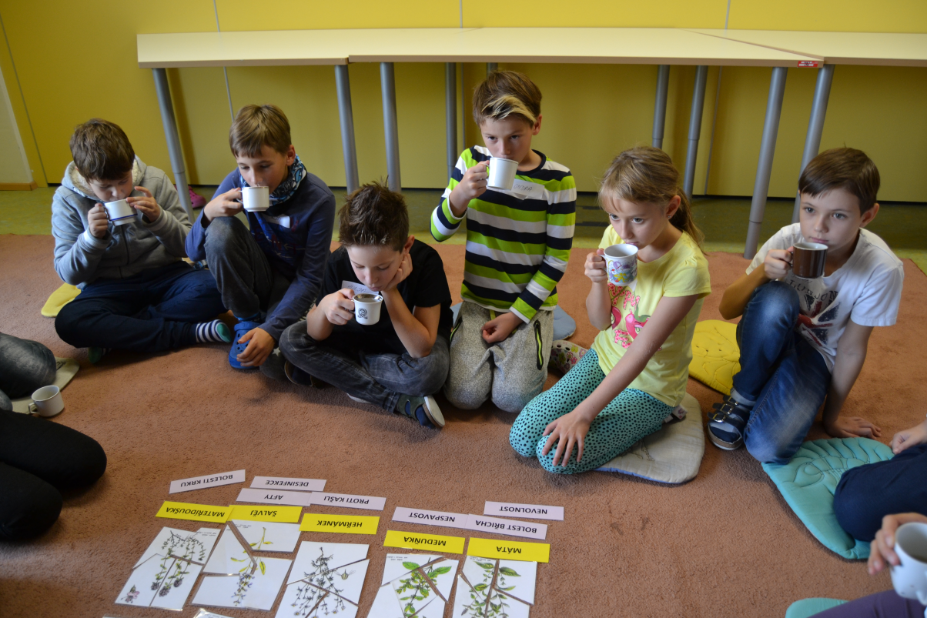
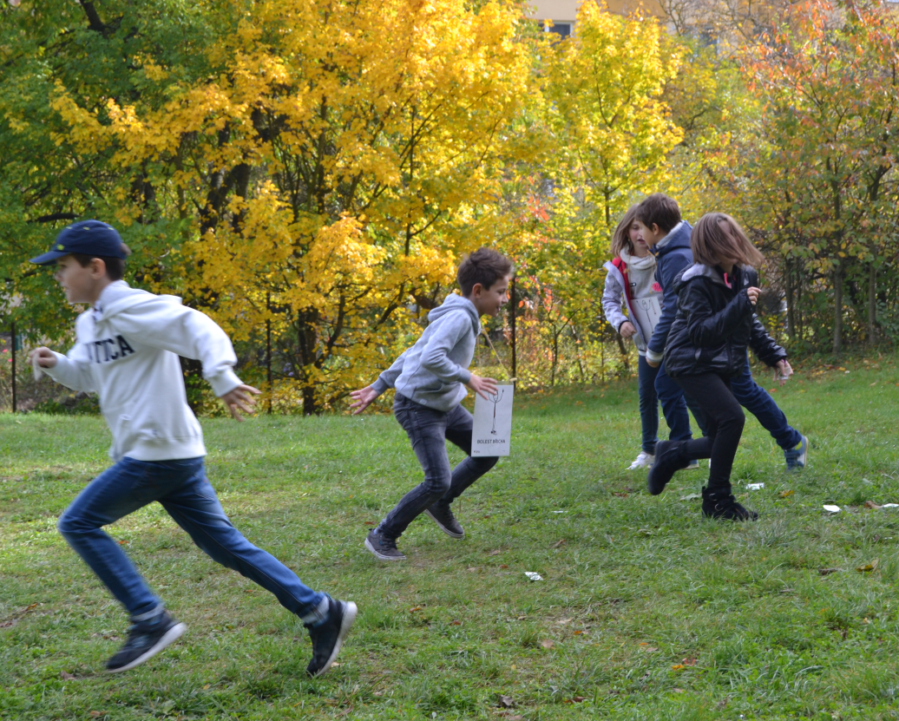

Slide 46
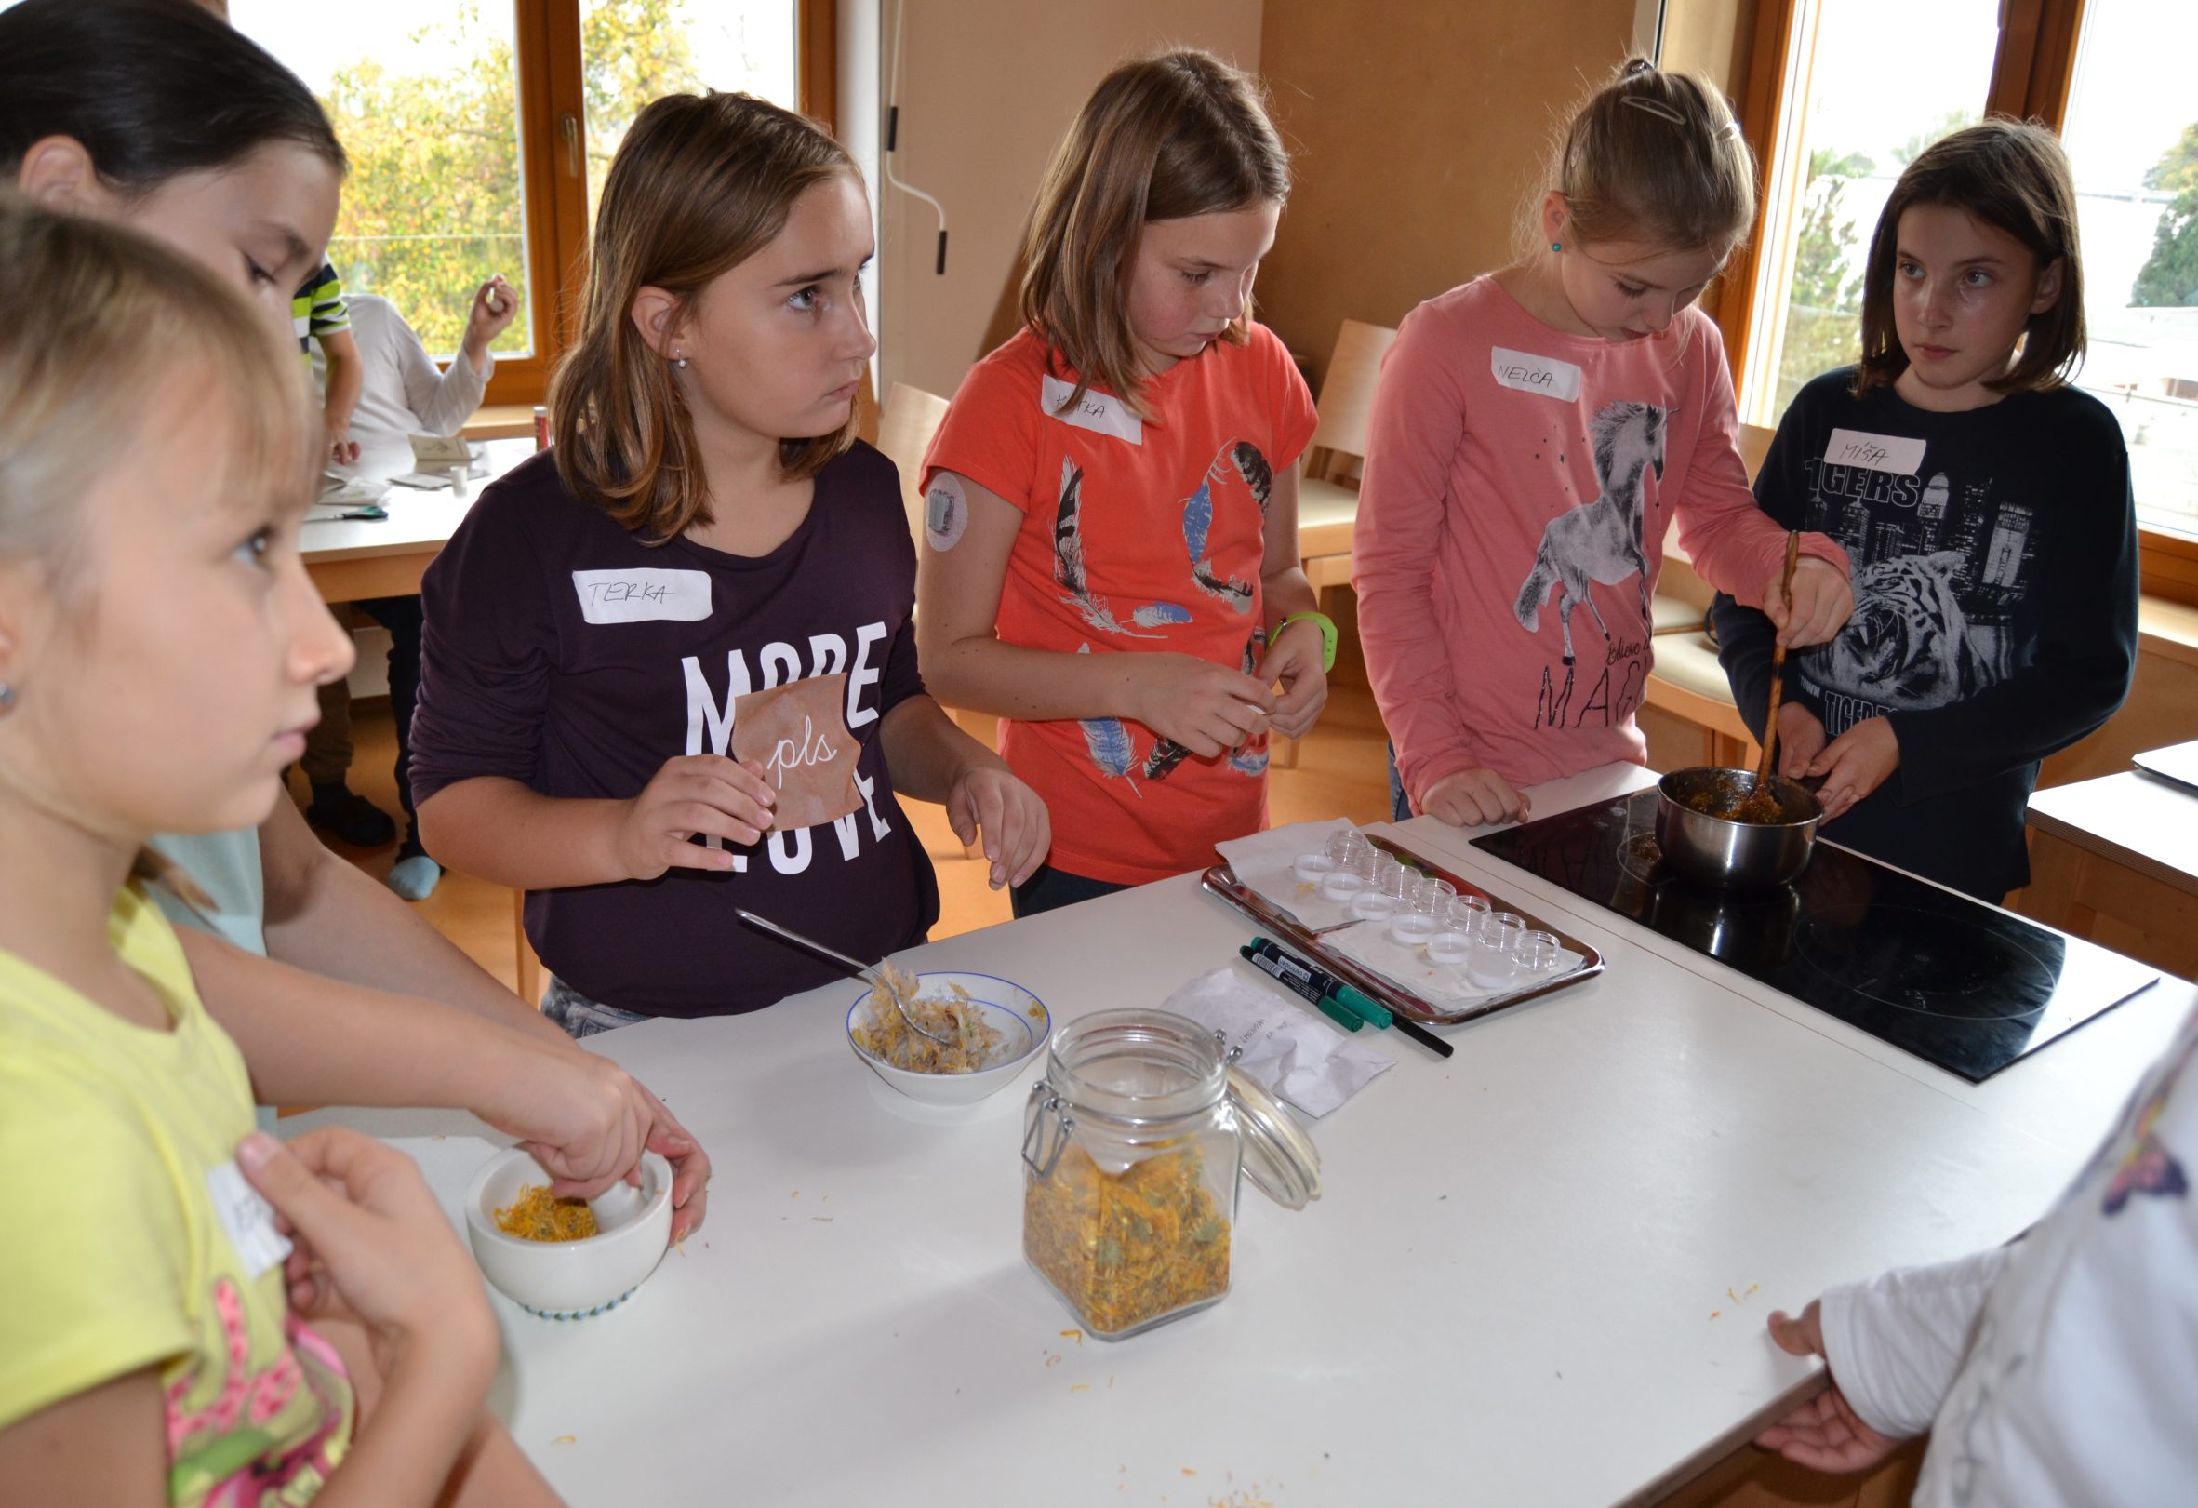

Slide 47
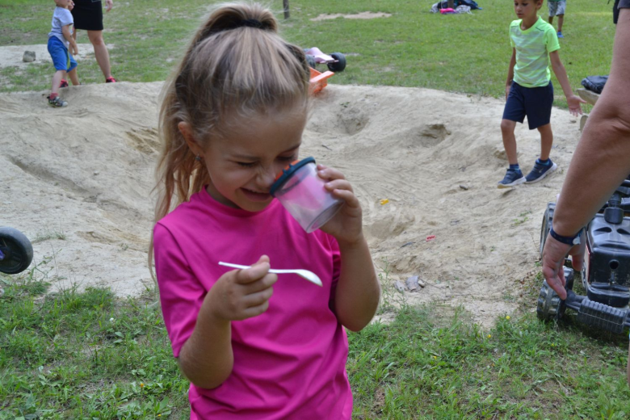
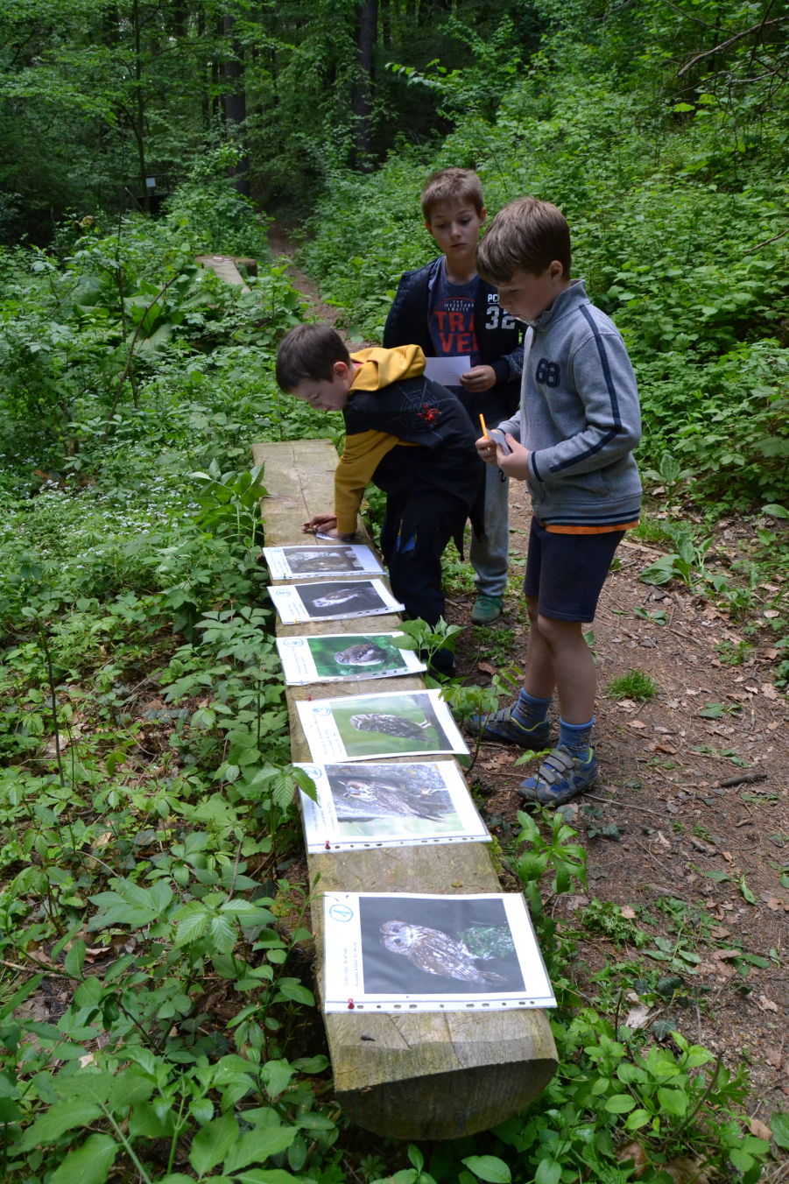
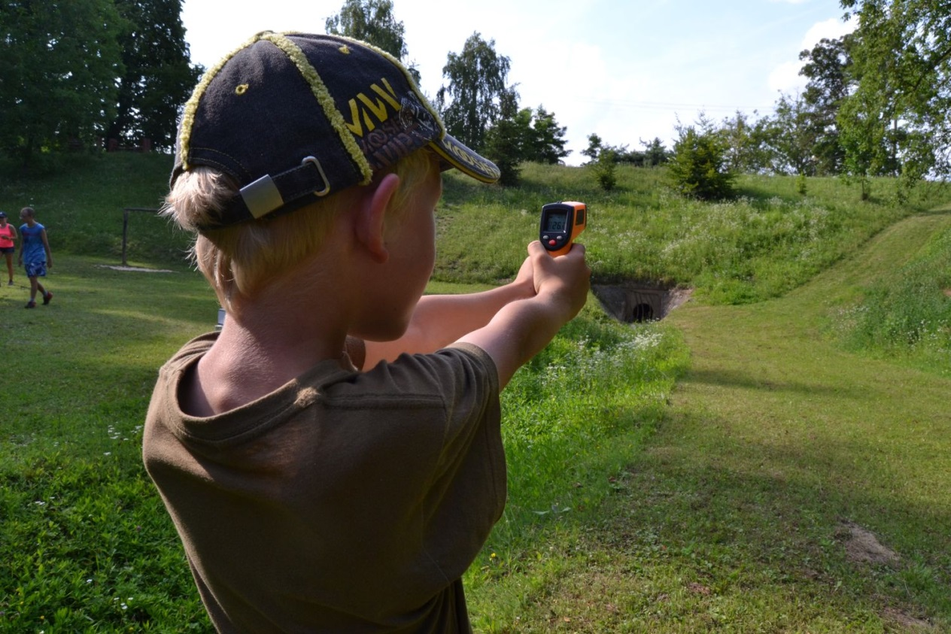

Slide 48
5. Zapojení a využití emocí
Děti si vše daleko lépe zapamatují, když to prožijí a když mají s učením spojené zážitky a pozitivní emoce.
Sukcese (scénka a simulační hra)

Slide 49
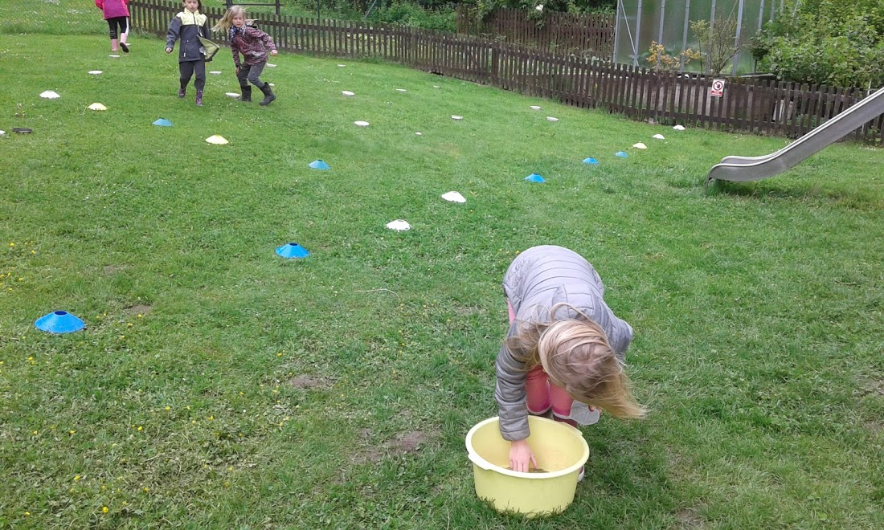

Slide 50
6. Propojení s reálným světem
Souvisí se zmíněným požadavkem na smysluplnost – je fajn, když výuka vychází ze životních situací a naopak: když děti mají možnost nabyté poznatky vyzkoušet v praxi.
Pomáhá také, když učitel umí využít pro motivaci dětí to, co je zajímá a čím se zabývají mimo školu.

Slide 51
Potravní řetězec

Slide 52
Ukázka z EVP Ferda v přírodě – Stopy v lese
Poznej jaké zvíře stopuješ
Hra na spisovatele - napiš příběh pomocí stop a převyprávěj

Slide 53
7. Respekt k individualitě
Každý žák má jiné zájmy, dovednosti a omezení.
Lehké úkoly děti nebaví a ty příliš složité mají tendenci vzdát.
Dobrý učitel přistupuje k dětem individuálně, dává jim úkoly na míru, anebo je prostě nechá vybrat, jak se co naučí.

Slide 54
Kvalitní zpětná vazba
Dítě potřebuje vědět, v čem by se mohlo zlepšit, ale nepotřebuje být srovnáváno se spolužáky.
Potřebuje zažít pocit úspěchu, ale nepotřebuje být za to, co dělá, odměňováno – hrozí, že příště bude pracovat kvůli odměně a ne kvůli činnosti samé.
Vždy hodnotíme činnost, výsledek práce, ne žáka

Slide 55
Přes výuku dětí lze jednoduše informovat i dospělé

Slide 56
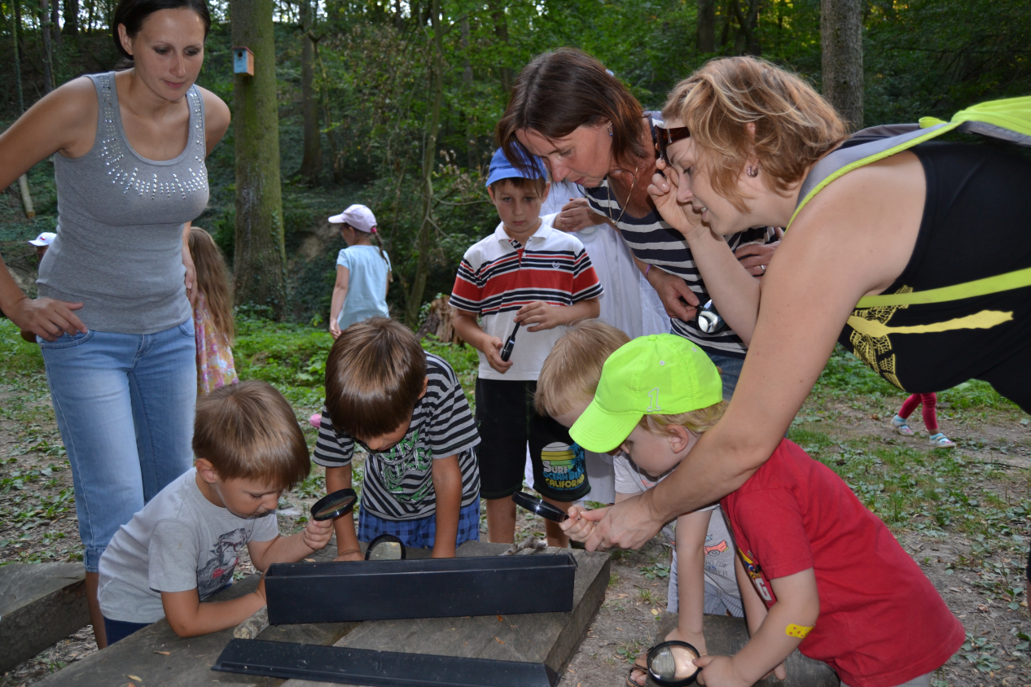

Slide 57
Spolupráce
Co může být o samotě nuda, stává se zábavou, když na tom můžu s někým spolupracovat (piktogramy)

Slide 58
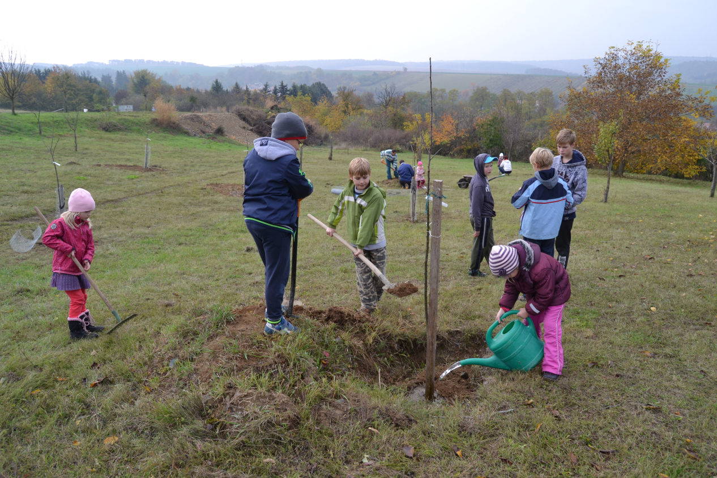

Slide 59
Sebekontrola a sebehodnocení
Tou nejefektivnější věcí pro učení jsou chyby.

Slide 60
My jsme byli za chyby trestaní, nám byly chyby vytýkané, udělat chybu bylo špatně, ostuda, něco, co by tak být nemělo. Přitom je to přesně obráceně.
(matematický příklad, v nové práci…)
Aby nebyly vnímány negativně a nepřinášely frustraci, je nejlepší, když je žák objeví sám.

Slide 61
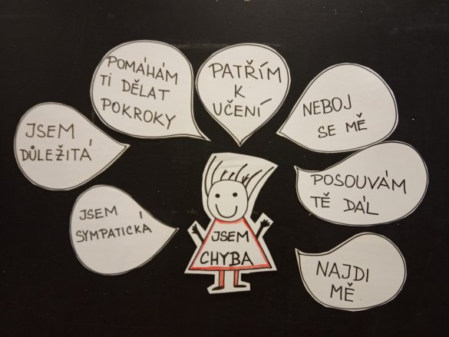

Slide 62
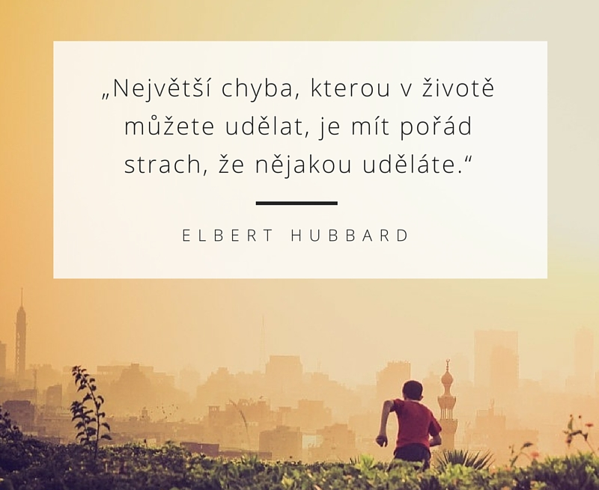

Slide 63
Děkuji za pozornost

